Slide 1
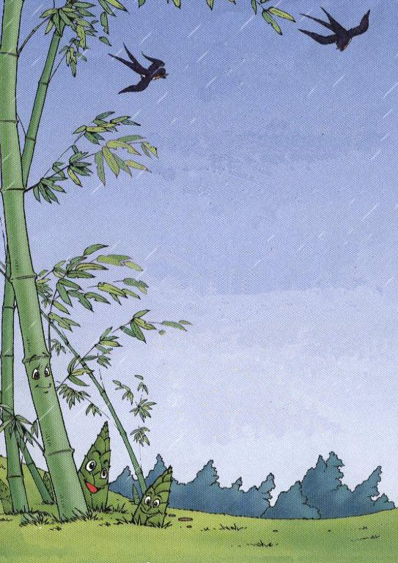
笋芽儿

Slide 2
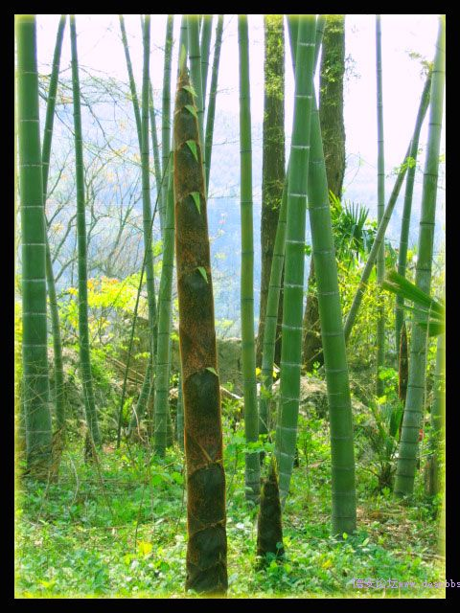

Slide 3
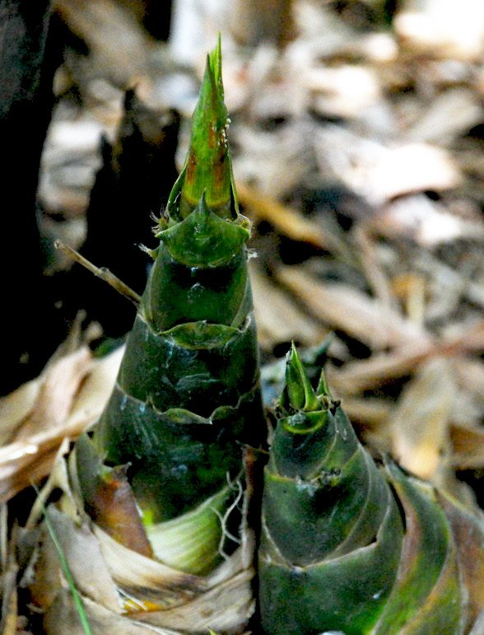

Slide 4
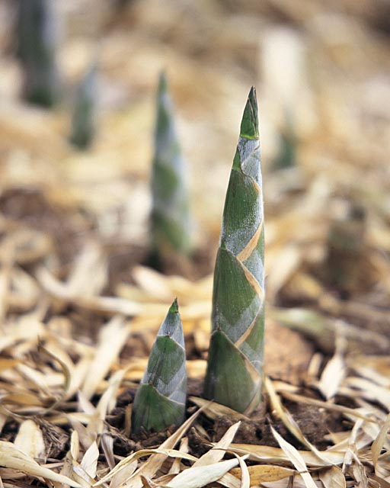
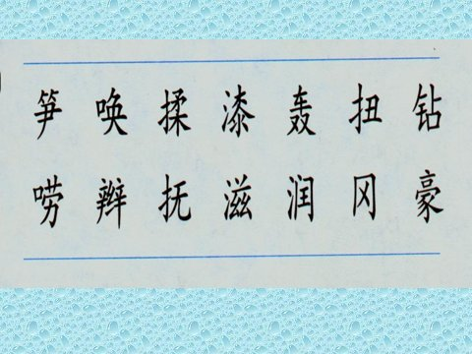

Slide 5

笋芽儿 呼唤 揉眼睛 漆黑
轰隆隆 扭动 向上钻 唠叨
长辫子 爱抚 滋润
山冈 自豪

Slide 6


沙沙沙，沙沙沙，春雨姑娘在绿色的叶丛中弹奏着乐曲，低声呼唤着沉睡的笋芽儿：“笋芽儿，醒醒啊，春天来啦！”

Slide 7
笋芽儿被叫醒了。她揉了揉眼睛，伸了伸懒腰，看看四周仍然一片漆黑，撒娇地说：“是谁在叫我呀? ”
揉了揉
伸了伸
说

Slide 8
轰隆隆！轰隆隆！雷公公把藏了好久的打鼓重重地敲了起来。他用粗重的嗓音呼唤着笋芽儿。
？

Slide 9
扭动
笋芽儿扭动着身子，一个劲儿地向上钻。
钻

Slide 10
妈妈见了，忙给笋芽儿穿上一件又一件衣服，还不停地唠叨：“千万别着凉！”

Slide 11
钻
睁
笋芽儿终于钻出了地面。她睁开眼睛一看，啊，多么明亮、多么美丽的世界呀！桃花笑红了脸，柳树摇着绿色的长辫子，小燕子叽叽喳喳地叫着 ……笋芽儿看看这儿，看看那儿，怎么也看不够。她高兴地说:“多美好的春光啊！我要快快长大！”
看
看看
看看
说

Slide 12
啊，多么明亮、多么美丽的世界呀！桃花笑红了脸，柳树摇着绿色的长辫子，小燕子叽叽喳喳地叫着 ……

Slide 13
笋芽儿看看这儿，看看那儿，怎么也看不够。她高兴地说:“多美好的春光啊！我要快快长大！”

Slide 14
笋芽儿终于钻出了地面。她睁开眼睛一看，啊，多么明亮、多么美丽的世界呀！桃花笑红了脸，柳树摇着绿色的长辫子，小燕子叽叽喳喳地叫着 ……笋芽儿看看这儿，看看那儿，怎么也看不够。她高兴地说:“多美好的春光啊！我要快快长大！”

Slide 15
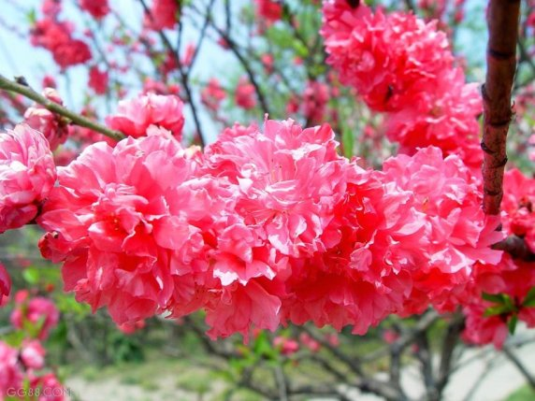
桃花笑红了脸

Slide 16
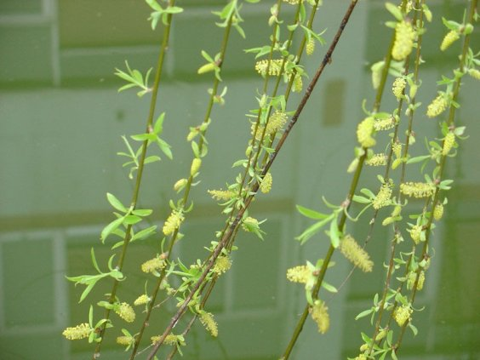
柳树摇着绿色的长辫子

Slide 17
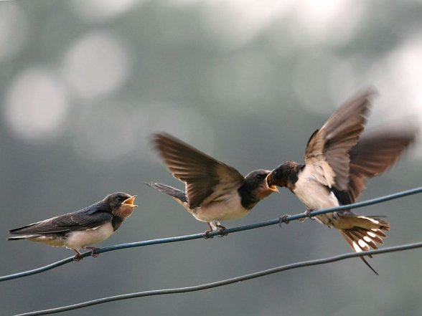
小燕子叽叽喳喳地叫着

Slide 18
笋芽儿睁开眼睛一看，啊，多么明亮、多么美丽的世界呀！（ ），（ ），（ ）……

Slide 19
脱下
笋芽儿脱下一件件衣服，长成了一株健壮的竹子。她站在山冈上，自豪地喊着：“我长大啦！”
站
喊

Slide 20
我想说
（１）（ ）对笋芽儿说──
（2） 笋芽儿对（ ）说──
（3）我想对笋芽儿说──

Slide 21
4 笋芽儿 配音朗读

Slide 22
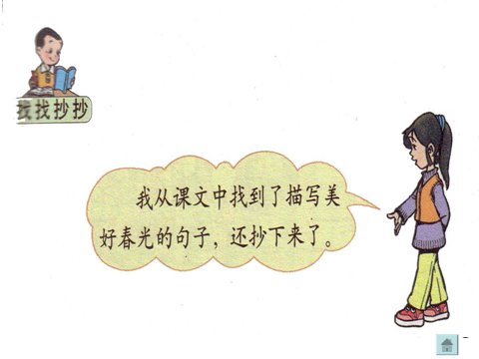

Slide 23


冈
世
界

Slide 24
轰
笋
芽

Slide 25
喊
呼
唤

